Slide 1
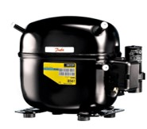
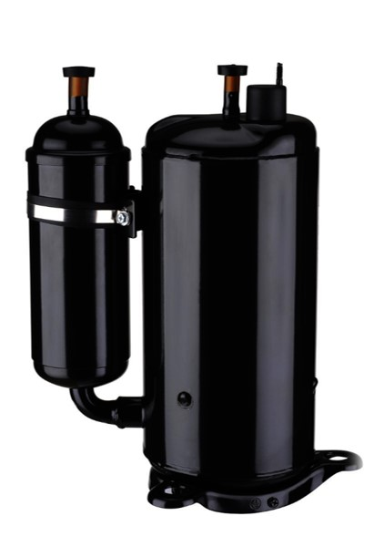
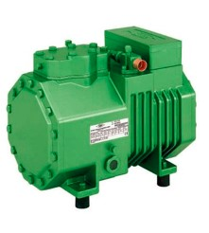
Строительство завода компрессорного оборудования для холодильников и кондиционеров различной мощности
$ 90,0 млн.
50 млн. $
225 тыс. шт
Хорезмская область
IRR – 20,3 %
NPV - $ 92,5 млн.
Экспорт: 5 %
Местный рынок: 95 %
5,9 лет
Имеется
Ассоциация "Узэлтехсаноат"
info@uzeltexsanoat.uz
+998951450554

